Slide 1


聚/能/前/行/ 跨/越/未/来
成果展示
架构调研过程
WORK REPORT BUSINESS REPORT GENERAL BUSINESS STYLE MONTHLY REPORT ANNUAL REPORT BUSINESS PLAN PROJECT PLAN PROJECT REPORT COMPLETION REPORT
汇报人：唐熙程 （三组）
时间：2022年10月

Slide 2
聚/能/前/行/ 跨/越/未/来
架构分析
目
安全性分析
CONTENTES
录
可靠性分析
扩展分析

Slide 3
聚/能/前/行/ 跨/越/未/来
PART 01
架构分析
OVERVIEW OF THE COMPANY'S ANNUAL PROJECT SITUATION

Slide 4
架构分析
OVERVIEW OF THE COMPANY'S ANNUAL PROJECT SITUATION
服务层：服务层主要负责提供可复用的服务。可复用的服务模块为业务产品提供基础公共服务，大型网站中这些服务通常都独立分布式部署，被具体应用远程调用。
应用层：应用层主要处理网站应用的业务逻辑，所以有时也称做业务逻辑层，应用的一个显著特色是应用的无状态性。
资源层：资源层负责资源的存储与访问。

Slide 5
应用层
OVERVIEW OF THE COMPANY'S ANNUAL PROJECT SITUATION
jersey框架：Jersey是一个RESTful服务JAVA框架，与常规的JAVA编程使用的Struts框架类似，它主要用于处理业务逻辑层。
Jersey的优势：
•强大而清晰的标准化注解；
•高并发支持；
•可与Spring生态组件完美整合；
•搭载Jetty容器，部署简单；
•RESTful Client支持，单元测试轻松完成；
•技术文档全面；
注意与SpringMVC的区别

Slide 6
服务层
OVERVIEW OF THE COMPANY'S ANNUAL PROJECT SITUATION
消息队列 MCQ
Motan RPC框架

Slide 7
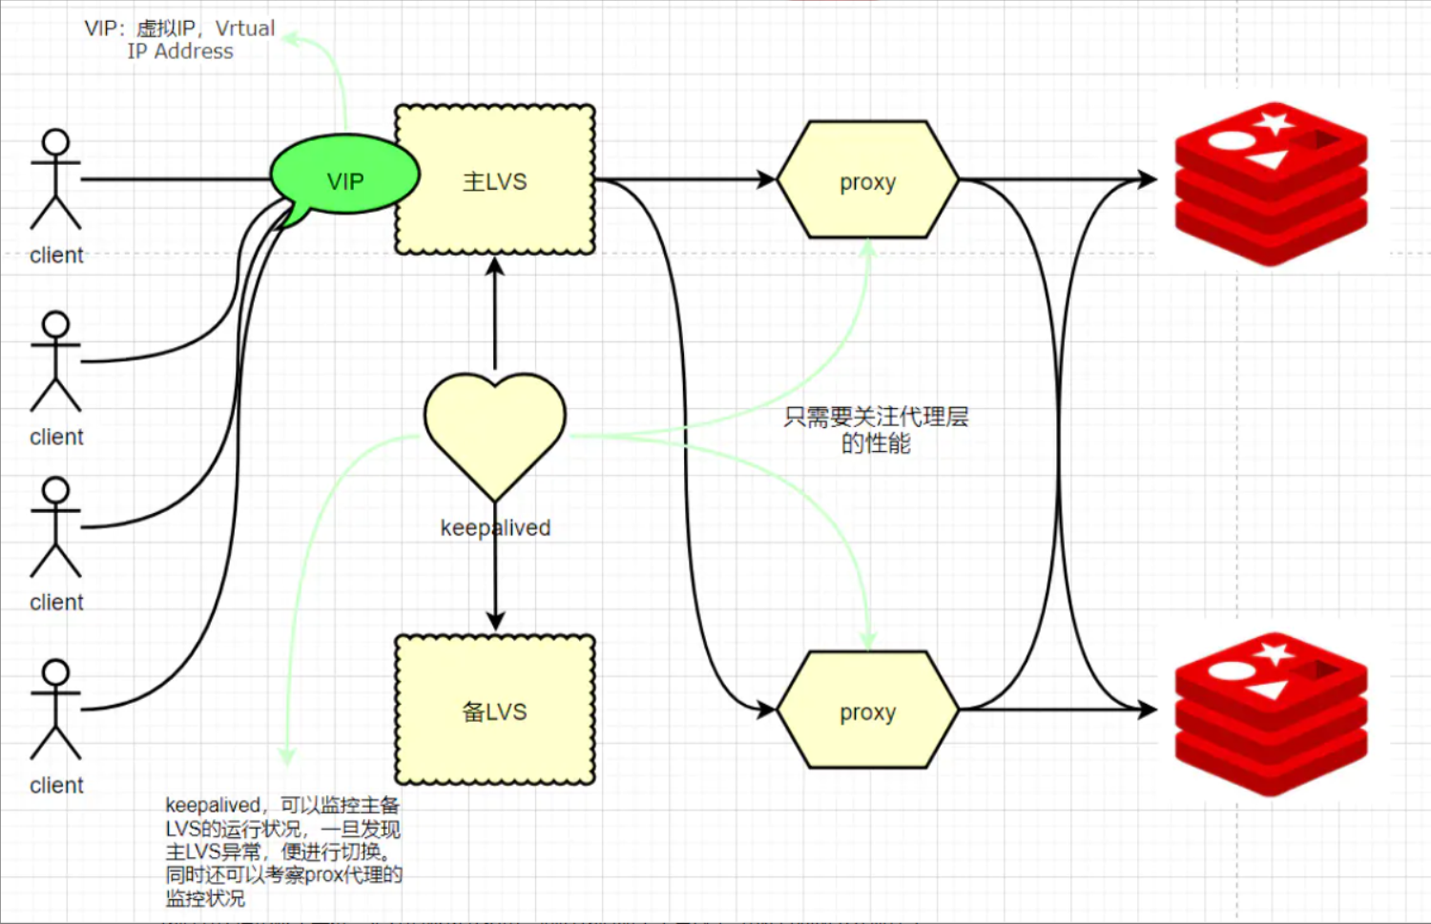
资源层
OVERVIEW OF THE COMPANY'S ANNUAL PROJECT SITUATION
DAL中间件
Redis Proxy

Slide 8
聚/能/前/行/ 跨/越/未/来
PART 02
安全性分析
OVERVIEW OF THE COMPANY'S ANNUAL PROJECT SITUATION
WORK REPORT BUSINESS REPORT GENERAL BUSINESS STYLE MONTHLY REPORT ANNUAL REPORT BUSINESS PLAN PROJECT PLAN PROJECT REPORT COMPLETION REPORT

Slide 9
常见攻击手段
SQL注入攻击
攻击者把SQL命令插入到Web表单的输入域或页面请求的查询字符串，欺骗服务器执行恶意的SQL命令
DDoS攻击
分布式拒绝服务攻击是指处于不同位置的多个攻击者同时向一个或数个目标发动攻击，或者一个攻击者控制了位于不同位置的多台机器并利用这些机器对受害者同时实施攻击
XSS攻击
恶意攻击者在web页面中插入一些恶意的script代码

Slide 10
聚/能/前/行/ 跨/越/未/来
PART 03
可靠性分析
OVERVIEW OF THE COMPANY'S ANNUAL PROJECT SITUATION
WORK REPORT BUSINESS REPORT GENERAL BUSINESS STYLE MONTHLY REPORT ANNUAL REPORT BUSINESS PLAN PROJECT PLAN PROJECT REPORT COMPLETION REPORT

Slide 11
可靠性解决方案
数据备份
数据备份是针对数据文件进行离线冗余操作，当出现人为误操作或者不可逆故障的时候，能够使用副本进行数据的恢复。
软件容错
软件容错的主要目的是提供足够的冗余信息和算法程序，使系统在实际运行时能够及时发现程序设计错误，采取补救措施，以提高软件可靠性。

Slide 12
聚/能/前/行/ 跨/越/未/来
PART 04
扩展性分析
OVERVIEW OF THE COMPANY'S ANNUAL PROJECT SITUATION
WORK REPORT BUSINESS REPORT GENERAL BUSINESS STYLE MONTHLY REPORT ANNUAL REPORT BUSINESS PLAN PROJECT PLAN PROJECT REPORT COMPLETION REPORT

Slide 13


扩展性分析
OVERVIEW OF THE COMPANY'S ANNUAL PROJECT SITUATION
02
03
扩展性实现方案
微博扩展性设计
事件驱动架构（EDA）过程展示分布式服务
可扩展数据结构
架构细分
应用服务拆分
MCQ消息队列

Slide 14
聚/能/前/行/ 跨/越/未/来
第一PPT
谢谢观看
thanks
WORK REPORT BUSINESS REPORT GENERAL BUSINESS STYLE MONTHLY REPORT ANNUAL REPORT BUSINESS PLAN PROJECT PLAN PROJECT REPORT COMPLETION REPORT
汇报人：三组
时间：2022年10月

